Slide 1
AM : 1093806
AM : 1093688

Slide 2
ΠΕΡΙΕΧΌΜΕΝΑ
Αναπαραγωγή του HIV 1
Διάγνωση
Θεραπεία
02
04
06
01
07
03
05
Πρόληψη
Μετάδοση
Παθολογία της Νόσους
ΗIV,δομή του ΗΙV 1 και γονιδιώμα

Slide 3
01. ΕΙΣΑΓΩΓΉ ΣΤΟ HIV
HIV 1
Πιο λοιμογόνος και μεταδοτικός
Προέρχεται από την μετάδοση στελέχους του SIV από το γένος των πιθήκων της Κεντροδυτικής Αφρικής
HIV 2
Χαμηλότερα επίπεδα ιϊκού φορτίου
Μειωμένη καταστροφή CD4 Τ-λεμφοκυττάρων, κάθετη μετάδοση και παρουσιάζει λιγότερες πιθανότητες εξέλιξης σε AIDS
Υπεύθυνο για την πλειοψηφία των HIV λοιμώξεων παγκοσμίος
Ανθεκτικότητα σε νουκλεοσιδικούς αναστολείς της αντίστροφης μεταγραφάσης
Προέρχεται από ένα είδος πιθήκων της Δυτικής Αφρικής
Ο ιός HIV ανήκει στην οικογένεια των Ρετροιών και συγκεκριμένα στην υποοικογένεια Orthoretrovirinae του γένους Lentivirus.
Το Orthoretrovirinae είναι μια υποοικογένεια ρετροιών που αναπαράγονται σε ένα κύτταρο ξενιστή μέσω της διαδικασίας της αντίστροφης μεταγραφής. Tο Lentivirus αποτελεί ένα γένος που προκαλεί χρόνιες και θανατηφόρες ασθένειες με μεγάλες περιόδους επώασης.
Έχουν ανακαλυφθεί δύο τύποι του ιού, ο HIV-1 και ο HIV-2 και αποτελούν τον αιτιολογικό παράγοντα για το AIDS.

Slide 4
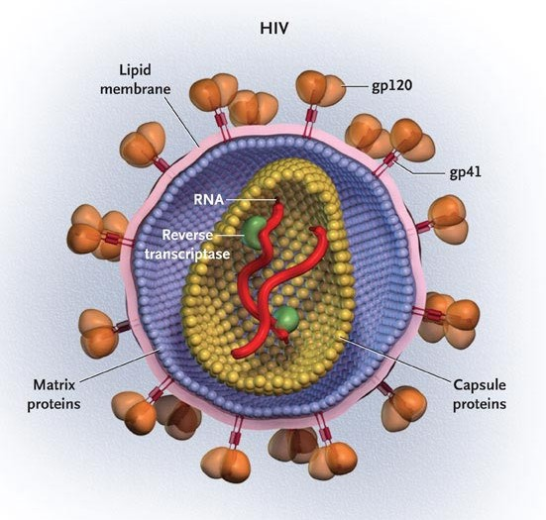
01. ΔΟΜΗ TΟΥ HIV 1
Περιέχει διάφορες ομάδες πρωτεϊνών και ενζύμων που απαιτούνται για την αναπαραγωγή του ιού και την ενσωμάτωση του γενετικού υλικού στον ξενιστή. Όπως η αντίστροφη μεταγραφάση, η ιντεγκράση, πρωτεάση, ένα μόριο tRNA που φέρει το αμινοξύ λυσίνη.​
Aναφέρονται στις γλυκοπρωτεΐνες που βρίσκονται στην επιφάνεια του ιού και συμμετέχουν στην αναγνώριση και τη σύνδεσή του με τα κύτταρα του ξενιστή αποτελούνται από τη γλυκοπρωτεΐνη επιφάνειας gp120 που συνδέεται με τα CD4 λεμφοκύτταρα και υπόλοιπα κύτταρα του ανοσοποιητικού και τη πρωτεΐνη gp41 που συμβάλλει στην είσοδο του ιού.
01
03
Ομάδες πρωτεϊνών
Γόμφιδες
Γενετικό υλικό
Ιϊκός φάκελος
02
04
Περιβάλλεται από μια λιπιδική διπλοστιβάδα.
Με κύρια λειτουργία την προστασία και την εύκολη είσοδο του στα κύτταρα του ξενιστή.​
Περιέχεται στο νουκλεοκαψίδιο και αποτελείται από δύο πανομοιότυπα αντίγραφα ενός μονόκλωνου γραμμικού μορίου RNA. Περιέχει συνολικά 9 γονίδια που διακρίνονται σε 4 κατηγορίες GAG,POL,ENV και τα βοηθητικά.

Slide 5
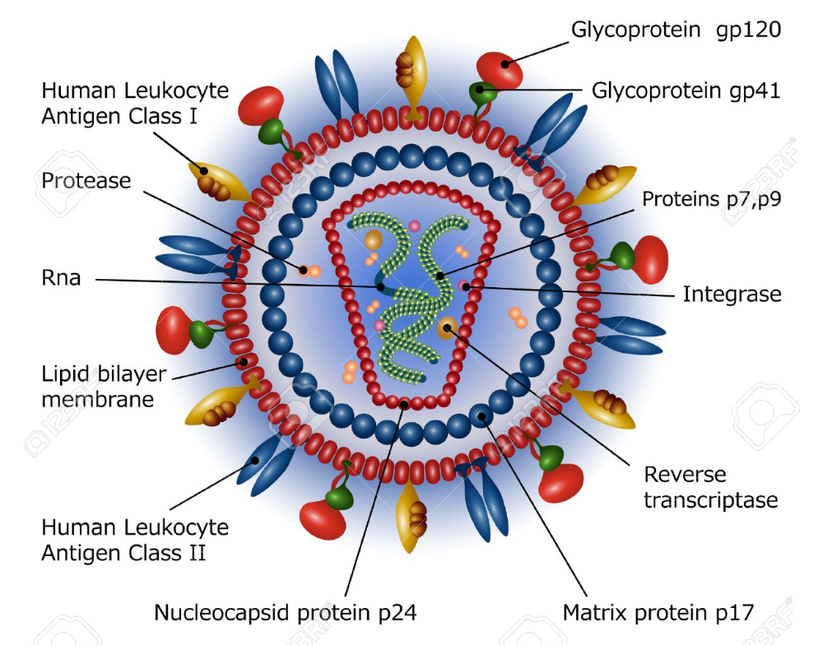
01. ΓΟΝΙΔΙΩΜΑ HIV
Gag (Group Specific Antigen)
Kωδικοποιεί τις δομικές πρωτεΐνες του καψιδίου p24, p7, p6 και την πρωτεΐνη του περιβλήματος p17.​
p17 πρωτεΐνη του περιβλήματος προσφέρει σταθερότητα στα εσωτερικά και εξωτερικά δομικά στοιχεία.
p24 συμβάλει στον σχηματισμό του καψιδίου.
p7 σχηματίζει και σταθεροποιεί τον νουκλειδικό πυρήνα.
p6 θέση σύνδεσης κυτταρικών και ιικών στοιχειών
2. Env (Envelope)​
Kωδικοποιεί τις γλυκοπρωτεΐνες gp120 και gp41, oποίες σχηματίζουν τον ιϊκό φάκελο.​
3. Pol (Polymerase)​
Kωδικοποιεί ένζυμα απαραίτητα για τον ιϊκό πολλαπλασιασμό, όπως είναι η αντίστροφη μεταγραφάση,η ιντεγκράση και η πρωτεάση
4. Βοηθητικά γονίδια​
Αποτελούν τα TAT, REV (ρυθμιστικά), NEF, VIF, VPR, VPU (βοηθητικά και κωδικοποιούν πρωτεΐνες που έχουν ρυθμιστικό ρόλο στα διάφορα στάδια του κύκλου ζωής του ιού.​

Slide 6
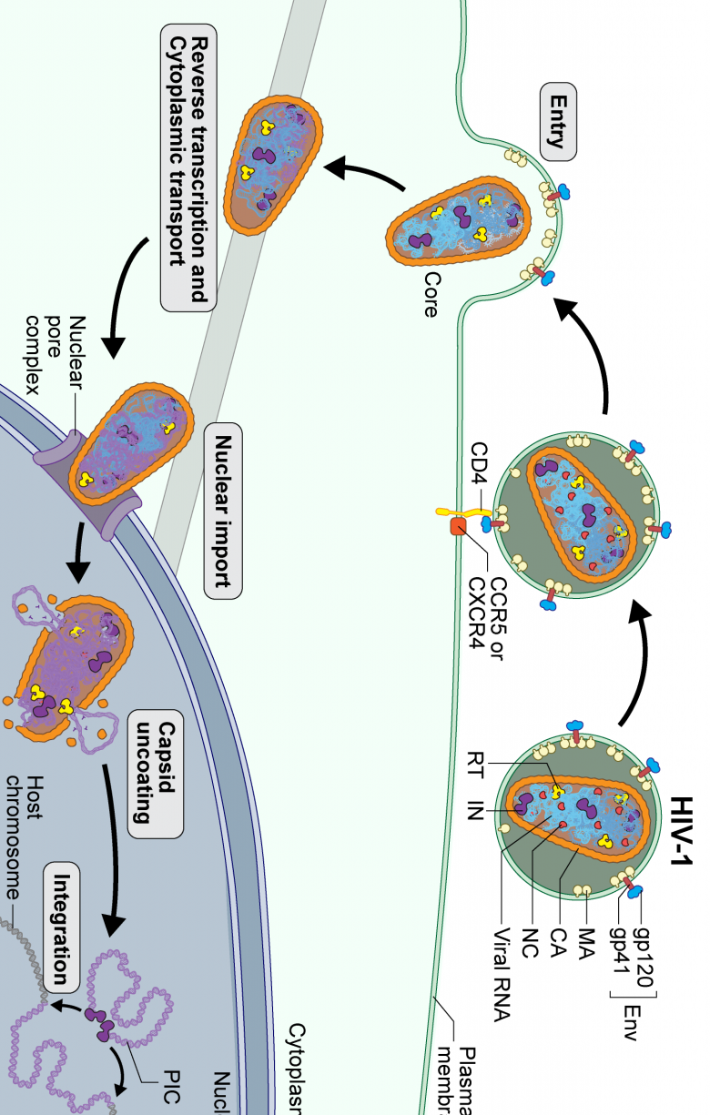
02. ΑΝΑΠΑΡΑΓΩΓΉ (1/2)
3. Σύντηξη: Με τη σύνδεση των βοηθητικών υποδοχέων ο ιός συντήκεται μέσω της gp41 η οποία παίρνει μια κατάλληλη δομή για την σύντηξη της ιϊκής και κυτταρική μεμβράνης. Ύστερα ακολουθεί και είσοδος του κεντροειδούς πυρηνοειδούς του HIV στο κυτταρόπλασμα του ξενιστή.
4. Ακολουθεί το ξεδίπλωμα του νουκλεοκαψιδίου και απελευθέρωση του νουκλεοπρωτεινικού περιεχομένου με την βοήθεια των ιϊκών πρωτεϊνών NEF και VIF.
5. Αντίστροφη μεταγραφή: Στο κύτταρο το HIV RNA μετατρέπεται σε DNA χρησιμοποιώντας την αντίστροφη μεταγραφάση.
1.O HIV κατευθείνεται μέσω των πρόδρομων γλυκοπρωτεινών ENV που αποτελούνται απο συμπλέγματα gp41/gp120 πρωτεινών.
2. Πρόσδεση: Ο ιός HIV-1 συνδέεται πρώτα με τον CD4 υποδοχέα των κυττάρων-στόχους με τη gp120. Πραγματοποιούνται μορφολογικές αλλαγές στην δομή της gp120 η οποια συνδέεται αργότερα με τους διαμεμβρανικούς υποδοχείες CCR5/CXCR4 του κυττάρου ξενιστή.

Slide 7
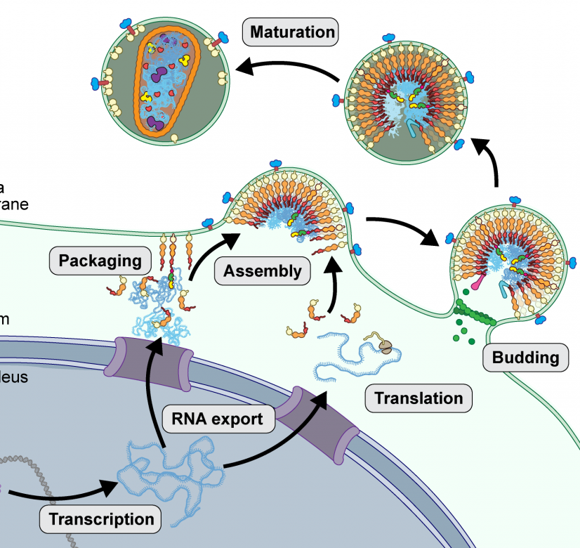
02. ΑΝΑΠΑΡΑΓΩΓΉ (2/2)
7. Μεταγραφή: Παράγονται μακριές αλυσίδες πρωτεϊνών HIV που χρησιμοποιούνται για την δημιουργία περισσότερων αντίγραφων του ιού.
8. Εκβλάστηση: Οι πρωτεΐνες (REV,GAG,POL) του ιού και RNA μεταφέρονται στην επιφάνεια του κυττάρου όπου σχηματίζεται το ανώριμο HIV.
9. Ωρίμανση: Ο ανώριμος HIV ωθείται έξω από το κύτταρο και οι πρωτεάσες το ενεργοποιούν σε ώριμο μολυσματικό HIV.
6. Ενσωμάτωση: Το ένζυμο ιντεγκράση επιτρέπει στο DNA του HIV να ενσωματωθεί στο DNA του ξενιστή.

Slide 8
03. ΜΕΤΑΔΟΣΗ
Εγκυμοσύνη και θηλασμός
1
Ο ιός HIV μεταδίδεται άμεσα από τον μολυσμένο φορέα στον μέλλοντα ξενιστή, μέσω της άμεσης επαφής με τα μολυσματικά βιολογικά υγρά του φορέα (αίμα, σπερματικά , προ σπερματικά και κολπικά υγρά). Συγκεκριμένα:
1. ΤΟΠΙΚΑ ΜΕΣΩ ΒΛΕΝΝΟΓΟΝΩΝ
Μέσω κόλπου, ουρήθρα, ΓΕΣ-ορθό, μολυσμένο γάλα, γεννητικές εκκρίσεις
2. ΑΜΕΣΑ ΣΤΗΝ ΚΥΚΛΟΦΟΡΙΑ
Μέσω μετάγγισης , εμβρυομητρικής μετάδοσης – κύηση, τοκετός), τραυματισμός με μολυσμένα αντικείμενα, IVDU, σεξουαλική επαφή με δερματική βλάβη ,σπλήν, λεμφαδένες, λεμφικό σύστημα.
Σεξουαλική επαφή χωρίς προφύλαξη
2
Μεταμόσχευση οργάνων
3
Μη αποστειρωμένα υλικά
4
Μετάγγιση αίματος
5

Slide 9
04. ΔΙΆΓΝΩΣΗ (1 /2)
Τεστ Αντιγόνου-Αντισώματος (Ag/Ab τεστ) :
Αυτός ο τύπος διάγνωσης συνδυάζει την ανίχνευση τόσο των αντιγόνων του ιού HIV όσο και των αντισωμάτων που παράγει ο οργανισμός σε απάντηση στην λοίμωξη μετα από λήψη δείγματος. Χρησιμοποιείται σε προχωρημένα στάδια της λοίμωξης. Χαρακτηριστικά παραδείγματα είναι το τεστ ELIZA (Enzyme-Linked Immunosorbent Assay), εάν είναι θετική, συνήθως διενεργείται μια επιβεβαιωτική εξέταση, όπως η εξέταση Western blot ή η εξέταση ανοσοφθορισμού (IFA), για επιβεβαίωση.
Αποτελεί ιδιαίτερα ευαίσθητη και αποτελεσματική μέθοδο ανίχνευσης του γονιδιώματος του ιού ΗΙV στο δείγμα ενός ατόμου. Το RNA του ιού HIV μετατρέπεται σε DNA μέσω αντίστροφης μεταγραφής, πολλαπλασιάζεται και στη συνέχεια αναλύεται με τη χρήση της PCR. Μπορεί να χρησιμοποιηθεί στα πρώιμα στάδια στις λοίμωξης και να εντοπίσει πολύ μικρό αριθμό ιϊκών σωματιδίων
Τεστ Μοριακής Ανίχνευσης (PCR τεστ):
Τεστ αντιγόνου (Ag τεστ):
Ανιχνεύουν αντισώματα που παράγονται από τον οργανισμό ως απάντηση στη μόλυνση από τον ιό HIV. Χρησιμοποιούνται στα πρώιμα στάδια της λοίμωξης. Ο πιο συνηθισμένος τύπος εξέτασης είναι η ανίχνευση του πρώτου αντιγόνου p24 που παράγεται από τον ιό μετά την μόλυνση.

Slide 10
04.ΔΙΑΓΝΩΣΗ (2/3)
Τεστ Ανοσολογικού Γρήγορου Ελέγχου (Rapid Antibody Test):
Αποτελούν διαγνωστικές εξετάσεις που μπορούν να εντοπίσουν την ύπαρξη αντισωμάτων HIV στο αίμα, το σάλιο ή άλλα σωματικά υγρά, μέσα σε λίγα λεπτά έως και μία ώρα. Εάν το εξεταζόμενο άτομο έχει αντισώματα HIV στο αίμα του αυτά θα συνδεθούν με τα αντισώματα της ταινίας ή κάρτας εξέτασης.
Μέτρηση επιπέδων CD4 Τ λεμφοκυττάρων:
Τα επίπεδα των CD4 λεμφοκυττάρων επηρεάζονται σε μεγάλο αριθμό σε περίπτωση HIV λοίμωξης και ως συνέπεια αποτελούν σημαντικό διαγνωστικό, ανοσολογικό και προγνωστικό δείκτη της εξέλιξης της νόσου.

Slide 11
04. ΔΙΑΓΝΩΣΗ (3/3)

Slide 12
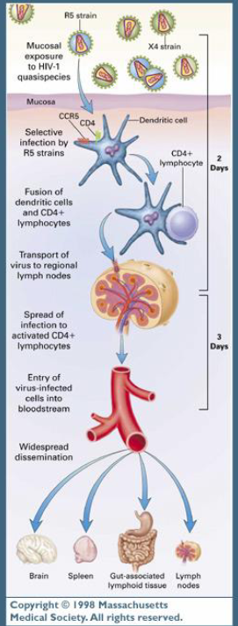
05. ΠΑΘΟΛΟΓΊΑ ΤΗΣ ΝΌΣΟΥ (1/ 2)
Έκθεση του βλεννογόνου στον ιο του HIV
O HIV και τα μολυσματικά κύτταρα μπορούν να μεταναστεύσουν σε άλλες βλεννογόνες περιοχές και να προσβάλλουν επιχώριους λεμφαδένες μέσω της αιματικής κυκλοφορίας.
Αρχικά παρατηρείται μείωση των CD4 λεμφοκυττάρων τοπικά στους βλεννογόνους ,στην κυκλοφορία του αίματος και τέλος συστηματικά στα λεμφογενή όργανα. Ταυτόχρονα παρατηρείται αύξηση CD8+ λεμφοκυττάρων, κυτταροκινών.
Με την μόλυνση των επιθηλιακών και υποεπιθηλιακών δενδρικών κυττάρων, των Τ λεμφοκυττάρων και μακροφάγων του χαλαρού συνδετικού ιστού πραγματοποιείται η είσοδος του ιού στον οργανισμό.
Οι κύριοι υποδοχείς που χρησιμοποιεί ο ιός HIV είναι οι CD4 υποδοχείς, οι οποίοι βρίσκονται στην επιφάνεια πολλών κυττάρων του ανοσοποιητικού συστήματος, όπως τα CD4+ λεμφοκύτταρα.
Τα κύτταρα Langerhans περιλαμβάνουν επίσης τους υποδοχείς CCR5 και CXCR4 οπού μπορεί να δεσμευτεί ο ιό και να μεταναστεύσει στους λεμφαδένες και να μεταδώσει τον ιό στα CD4 λεμφοκύτταρα. Τα δενδρικά κύτταρα συνδέονται με την gp120 υποδοχή του ιού και μέσω μιας ειδικής πρωτεΐνης την DC-SING και ύστερα μεταναστεύουν σε δευτερογενή λεμφικά όργανα.
Ο HIV προσβάλει συγκεκριμένα κύτταρα στόχους τα οποία είναι τα CD4 λεμφοκύτταρα, Μ κύτταρα (εντοπίζονται στον ορθό, πλάκες PEYER και αμυγδαλές), δενδρικά κύτταρα και τα κύτταρα Langerhans.
Μόλυνση
Σύντηξη CD4+ λεμφοκυττάρων και δενδρικών κυττάρων
Μεταφορά του ιού
στους περιφερειακούς λεμφαδένες
Εξάπλωση της μόλυνσης σε ενεργοποιημένα CD4+ λεμφοκύτταρα
Είσοδος μολυσμένων κυττάρων στην κυκλοφορία του αίματος
Ευρεία διάδοση

Slide 13
05. ΠΑΘΟΛΟΓΊΑ ΤΗΣ ΝΌΣΟΥ(2/2)
Λανθάνουσα λοίμωξη: Κατά την περίοδο αυτή ο HIV αναπαράγεται, εξουδετερώνοντας σταδιακά την αντιϊκή ανοσία του ξενιστή και προκαλώντας χρόνια συστηματική φλεγμονή. Η λοίμωξη αποτελείται από εκτεταμένο πολλαπλασιασμό του ιού αρχικά στο λεμφικό ιστό και ύστερα στο εντερικό βλεννογόνο, στον υποβλεννογόνιο χιτώνα και στους λεμφαδένες συνοδευόμενη με συνεχή μείωση των CD4+ Τ- λεμφοκυττάρων.
Πρώιμη λοίμωξη: Ξεκινά από την στιγμή της μόλυνσης μέχρι το ιϊκό φορτίο (HIV-1 RNA) να ανιχνεύεται στο αίμα. Χαρακτηρίζεται από αύξηση του ιϊκού φορτίου στο αίμα και σημαντική μείωση του αριθμού των CD4+ Τ-λεμφοκυττάρων.
Τελικό στάδιο λοίμωξης –AIDS: H έλλειψη περιορισμού του ιού, η καταστροφή του λεμφικού συστήματος και ο μειωμένος αριθμός των CD4+ Τ-λεμφοκυττάρων (χαμηλότερα από 200 κύτταρα/mm3) αποτελούν xχαρακτηριστικά του τελικού σταδίου της λοίμωξης που οδηγούν στην εμφάνιση μικροβιακών λοιμώξεων και κακοηθειών.

Slide 14
06. ΘΕΡΑΠΕΙΑ (1/ 2)
Νουκλεοσιδικοί αναστολείς της αντίστροφης μεταγραφάσης: Ενσωματόνωνται στο νέο DNA του ιού και δεν επιτρέπουν στην αντίστροφη μεταγραφάση να προσαρμοστεί και να συνεχίσει τη μεταγραφή του DNA, καθιστώντας το νέο DNA μη λειτουργικό.
Μη νουκλεοσιδικοί αναστολείς της αντίστροφης μεταγραφάσης: Συνδέονται κατ’ ευθείαν με το μόριο της ανάστροφης μεταγραφάσης και το εμποδίζουν να λειτουργήσει.
Μερικά παραδείγματα : ζιντοβουδίνη, εφαβιρέντ, και νεβιραπίνη.
01.
Αναστολείς αντίστροφης
μεταγραφάσης:
Α Aναστολείς πρωτεάσης:
02.
Δεσμεύουν την πρωτεάση και την εμποδίζουν να εκτελέσει την επεξεργασία των πρωτεϊνών του ιού HIV, με αποτέλεσμα τη παραγωγή μη λειτουργικών ιών και την μείωση του στον οργανισμό.
Μερικά παραδείγματα: ραλτεγκραβίρη και ελβίτεγκραβιρ.
03.
Ανατολείς ιντεργκάσης:
Δεσμεύουν την ιντεγκάση και εμποδίζουν την ενσωμάτωση του ιού HIV στο γονιδίωμα του κυττάρου. Αυτό με την σειρά του εμποδίζει την αντιγραφή και την εξάπλωση του ιού.

Slide 15
06. ΘΕΡΑΠΕΙΑ (2/2)
Αν
04.
Αναστολείς προσκόλλησης της ιϊκής gp120 με το CD4 υποδοχέα:
Εμποδίζουν την αρχική αλληλεπίδραση της ιϊκής πρωτεΐνης gp120 με τον CD4 υποδοχέα που βρίσκεται στην επιφάνεια των κυττάρων και ως συνέπεια αποτρέπει την είσοδο του ιού στα κύτταρα.
Α
05.
Αναστολείς της σύνδεσης του CCR5:
Δρουν εμποδίζοντας τη σύνδεση της ιϊκής πρωτεΐνης gp120 με τον υποδοχέα CCR5 που βρίσκεται στην επιφάνεια των κυττάρων. Αυτό συμβαίνει καθώς οι αναστολείς αλληλοεπιδρούν με τον CCR5 και καθιστούν αδύνατη τη σύνδεσή του με τη gp120 του ιού HIV.
06.
Άλλα αντιρετροϊκά φάρμακα:
Όπως οι αναστολείς του CXCR4 και οι αναστολείς της εισόδου στον πυρήνα. Δρούν παρόμοια με τις παραπάνω κατηγορίες, δηλαδή αναστέλλοντας την δράση και πρόσδεση των ιϊκών πρωτεϊνών.
07.
Υποστηρικτική θεραπεία:
Περιλαμβάνει την αντιμετώπιση των επιπλοκών και συμπτωμάτων της νόσου, την αποκατάσταση της ποιότητας ζωής, την διατήρηση του ανοσοποιητικού συστήματος σε όσο το δυνατόν λειτουργικό επίπεδο γίνεται και την ψυχοκοινωνική υποστήριξη.

Slide 16
07. ΠΡΟΛΗΨΗ
Προφύλαξη πριν από την έκθεση(PrEP) : Χρήση αντιρετροϊκών φαρμάκων πριν από την έκθεση σε HIV σε άτομα που ανήκουν σε ομάδες υψηλού κινδύνου για την μόλυνση από τον ιό. Όπως, ορισμένοι χρήστες ενδοφλέβιων ναρκωτικών και μη μονογαμικών ατόμων σε ετερόφυλες ή μη σχέσεις.
Προφύλαξη μετα την έκθεση(PEP): Με την χρήση πρώιμης έναρξης αντιρετροϊκής αγωγής σε περίπτωσης επαγγελματικής ( επαγγελματίες υγείας ) και μη επαγγελματικής έκθεσης. Έχει ως στόχο την αποτροπή της αντιγραφής του ιού μετα την είσοδο του στον οργανισμό.
Αντιρετροϊκή θεραπεία ως πρόληψη ( TasP): Συμβάλει στην περαιτέρω μετάδοση του ιού, καθώς δρα δραστικά στην καταστολή του ιϊκού φορτίου στις γενετικές εκκρίσεις και στον ορό. Μπορεί ακόμη να γίνει χρήση της για την μείωση της μολυσματικότητας της μητέρας ενώ κυοφορεί ή θηλάζει.
Χρήση προφυλακτικού: Κρίνεται σημαντική καθώς αποτελεί είδος ιϊκού φραγμού και μειώνει τα ποσοστά μόλυνσης από τον ιό HIV και άλλα Σεξουαλικώς μεταδιδόμενα νοσήματα.
Μέσω της ενημέρωσης και ευαισθητοποίησης των πολιτών, ιδίως των κοινωνικών ομάδων που βρίσκονται σε κίνδυνο. Επίσης μέσω της διοργάνωσης προγραμμάτων απεξάρτησης και χρήσης δωρεάν αποστειρωμένων συρριγγών, για να μειώνεται ο κίνδυνος εξάπλωσης του ιού
Χρήση Καθαρών Ενδοφλεβίων Βελόνων και Εργαλείων: Σε περιβάλλοντα όπου υπάρχει κίνδυνος μετάδοσης του ιού HIV μέσω αίματος, όπως στον χώρο της υγείας, είναι σημαντικό να χρησιμοποιούνται καθαρές ενδοφλέβιες βελόνες και άλλα εργαλεία, και να τηρούνται οι ασφαλείς πρακτικές διαχείρισης αποβλήτων.

Slide 17
ΕΥΧΑΡΙΣΤΟΎΜΕ ΓΙΑ ΤΗΝ ΠΡΟΣΟΧΉ ΣΑΣ!
01/12 Παγκόσμια μέρα κατά του AIDS

Slide 18
ΒΙΒΛΙΟΓΡΑΦΊΑ
Shearer GM, Clerici M. How human immunodeficiency virus ravages the immunesystem. Curr Opin Immunol. 1992 Aug;4(4):463-5. doi: 10.1016/s0952-7915(06)80040-3. PMID: 1356347. https://pubmed.ncbi.nlm.nih.gov/1356347/
Ng TT, Pinching AJ, Guntermann C, Morrow WJ. Molecular immunopathogenesis of HIV infection. Genitourin Med. 1996 Dec;72(6):408-18. doi: 10.1136/sti.72.6.408. PMID: 9038636; PMCID: PMC1195728. https://pubmed.ncbi.nlm.nih.gov/9038636/
Coffin J, Swanstrom R. HIV pathogenesis: dynamics and genetics of viralpopulations and infected cells. Cold Spring Harb Perspect Med. 2013 Jan 1;3(1):a012526. doi: 10.1101/cshperspect.a012526. PMID: 23284080; PMCID: PMC3530041. https://pubmed.ncbi.nlm.nih.gov/23284080/
Campbell EM, Hope TJ. HIV-1 capsid: the multifaceted key player in HIV-1 infection. Nat Rev Microbiol. 2015 Aug;13(8):471-83. doi: 10.1038/nrmicro3503. PMID: 26179359; PMCID: PMC4876022. https://pubmed.ncbi.nlm.nih.gov/26179359/
Fanales-Belasio E, Raimondo M, Suligoi B, Buttò S. HIV virology and pathogenetic mechanisms of infection: a brief overview. Ann Ist Super Sanita. 2010;46(1):5-14. doi: 10.4415/ANN_10_01_02. PMID: 20348614. https://pubmed.ncbi.nlm.nih.gov/20348614/
Chen B. HIV Capsid Assembly, Mechanism, and Structure. Biochemistry. 2016 May 10;55(18):2539-52. doi: 10.1021/acs.biochem.6b00159. Epub 2016 Apr 26. PMID: 27074418. https://pubmed.ncbi.nlm.nih.gov/27074418/
Freed EO. HIV-1 assembly, release and maturation. Nat Rev Microbiol. 2015 Aug;13(8):484-96. doi: 10.1038/nrmicro3490. Epub 2015 Jun 29. PMID: 26119571; PMCID: PMC6936268. https://pubmed.ncbi.nlm.nih.gov/26119571/
Moir S, Chun TW, Fauci AS. Pathogenic mechanisms of HIV disease. Annu Rev Pathol. 2011;6:223-48. doi: 10.1146/annurev-pathol-011110-130254. PMID: 21034222. https://pubmed.ncbi.nlm.nih.gov/21034222/
Parekh BS, Ou CY, Fonjungo PN, Kalou MB, Rottinghaus E, Puren A, Alexander H, Hurlston Cox M, Nkengasong JN. Diagnosis of Human Immunodeficiency Virus Infection. Clin Microbiol Rev. 2018 Nov 28;32(1):e00064-18. doi: 10.1128/CMR.00064-18. PMID: 30487166; PMCID: PMC6302353. https://pubmed.ncbi.nlm.nih.gov/30487166/
.

Slide 19
ΒΙΒΛΙΟΓΡΑΦΙΑ
Cornett JK, Kirn TJ. Laboratory diagnosis of HIV in adults: a review of current methods. Clin Infect Dis. 2013 Sep;57(5):712-8. doi: 10.1093/cid/cit281. Epub 2013 May 10. PMID: 23667267. https://pubmed.ncbi.nlm.nih.gov/23667267/
Celletti F, Sherman G, Mazanderani AH. Early infant diagnosis of HIV: review of current and innovative practices. Curr Opin HIV AIDS. 2017 Mar;12(2):112-116. doi: 10.1097/COH.0000000000000343. PMID: 27941493. https://pubmed.ncbi.nlm.nih.gov/27941493/
Wu L, KewalRamani VN. Dendritic-cell interactions with HIV: infection and viral dissemination. Nat Rev Immunol. 2006 Nov;6(11):859-68. doi: 10.1038/nri1960. PMID: 17063186; PMCID: PMC1796806. https://pubmed.ncbi.nlm.nih.gov/17063186/
Kwong PD, Wyatt R, Robinson J, Sweet RW, Sodroski J, Hendrickson WA. Structure of an HIV gp120 envelope glycoprotein in complex with the CD4 receptor and a neutralizing human antibody. Nature. 1998 Jun 18;393(6686):648-59. doi: 10.1038/31405. PMID: 9641677; PMCID: PMC5629912. https://pubmed.ncbi.nlm.nih.gov/9641677/
Hoenigl M, Chaillon A, Little SJ. CD4/CD8 Cell Ratio in Acute HIV Infection and the Impact of Early Antiretroviral Therapy. Clin Infect Dis. 2016 Aug 1;63(3):425-6. doi: 10.1093/cid/ciw293. Epub 2016 May 3. PMID: 27143670; PMCID: PMC4946020. https://pubmed.ncbi.nlm.nih.gov/27143670/
Naif HM. Pathogenesis of HIV Infection. Infect Dis Rep. 2013 Jun 6;5(Suppl 1):e6. doi: 10.4081/idr.2013.s1.e6. PMID: 24470970; PMCID: PMC3892619. https://www.ncbi.nlm.nih.gov/pmc/articles/PMC3892619/
Heffelfinger JD, Owen SM, Hendry RM, Lansky A. HIV testing: the cornerstone of HIV prevention efforts in the USA. Future Virol. 2011 Nov;6(11):10.2217/fvl.11.114. doi: 10.2217/fvl.11.114. PMID: 37965646; PMCID: PMC10644277. https://pubmed.ncbi.nlm.nih.gov/37965646/

Slide 20
ΒΙΒΛΙΟΓΡΦΙΑ
Saz J, Dalmau-Bueno A, Meulbroek M, Pujol F, Coll J, Herraiz-Tomey Á,et al; BCN Checkpoint Working Group. Use of fourth-generation rapid combined antigen and antibody diagnostic tests for the detection of acute HIV infection in a community centre for men who have sex with men, between 2016 and 2019. PLoS One. 2021 Jul 27;16(7):e0255065. doi: 10.1371/journal.pone.0255065. Erratum in: PLoS One. 2021 Oct 11;16(10):e0258613. PMID: 34314468; PMCID: PMC8315512. https://www.ncbi.nlm.nih.gov/pmc/articles/PMC8315512/
IARC Working Group on the Evaluation of Carcinogenic Risks to Humans. Biological Agents. Lyon (FR): International Agency for Research on Cancer; 2012. (IARC Monographs on the Evaluation of Carcinogenic Risks to Humans, No. 100B.) Available from: https://www.ncbi.nlm.nih.gov/books/NBK304348/
Chen J, Zhou T, Zhang Y, Luo S, Chen H, Chen D, Li C, Li W. The reservoir of latent HIV. Front Cell Infect Microbiol. 2022 Jul 28;12:945956. doi: 10.3389/fcimb.2022.945956. PMID: 35967854; PMCID: PMC9368196. https://pubmed.ncbi.nlm.nih.gov/35967854/
Ho YC, Shan L, Hosmane NN, Wang J, Laskey SB, Rosenbloom DI, Lai J, Blankson JN, Siliciano JD, Siliciano RF. Replication-competent noninduced proviruses in the latent reservoir increase barrier to HIV-1 cure. Cell. 2013 Oct 24;155(3):540-51. doi: 10.1016/j.cell.2013.09.020. Epub 2013 Oct 24. PMID: 24243014; PMCID: PMC3896327. https://www.ncbi.nlm.nih.gov/pmc/articles/PMC3896327/
Hull MW, Montaner JS. HIV treatment as prevention: the key to an AIDS-free generation. J Food Drug Anal. 2013 Dec;21(4):S95-S101. doi: 10.1016/j.jfda.2013.09.043. PMID: 25214752; PMCID: PMC4158850. https://pubmed.ncbi.nlm.nih.gov/25214752/
Young TN, Arens FJ, Kennedy GE, Laurie JW, Rutherford Gw. Antiretroviral post-exposure prophylaxis (PEP) for occupational HIV exposure. Cochrane Database Syst Rev. 2007 Jan 24;2007(1):CD002835. doi: 10.1002/14651858.CD002835.pub3. PMID: 17253483; PMCID: PMC8989146. https://pubmed.ncbi.nlm.nih.gov/17253483/
Cohen MS, Hellmann N, Levy JA, DeCock K, Lange J. The spread, treatment, and prevention of HIV-1: evolution of a global pandemic. J Clin Invest. 2008 Apr;118(4):1244-54. doi: 10.1172/JCI34706. PMID: 18382737; PMCID: PMC2276790. https://pubmed.ncbi.nlm.nih.gov/18382737/

Slide 21
ΒΙΒΛΙΟΓΡΑΦΙΑ
Gupta GR, Parkhurst JO, Ogden JA, Aggleton P, Mahal A. Structural approaches to HIV prevention. Lancet. 2008 Aug 30;372(9640):764-75. doi: 10.1016/S0140-6736(08)60887-9. Epub 2008 Aug 5. PMID: 18687460. https://pubmed.ncbi.nlm.nih.gov/18687460/
Cohen MS, Chen YQ, McCauley M, Gamble T, Hosseinipour MC, Kumarasamy N, et al; HPTN 052 Study Team. Prevention of HIV-1 infection with early antiretroviral therapy. N Engl J Med. 2011 Aug 11;365(6):493-505. doi: 10.1056/NEJMoa1105243. Epub 2011 Jul 18. PMID: 21767103; PMCID: PMC3200068. https://pubmed.ncbi.nlm.nih.gov/21767103/
Hernandez-Vargas EA, Middleton RH. Modeling the three stages in HIV infection. J Theor Biol. 2013 Mar 7;320:33-40. doi: 10.1016/j.jtbi.2012.11.028. Epub 2012 Dec 10. PMID: 23238280. https://pubmed.ncbi.nlm.nih.gov/23238280/
Saz J, Dalmau-Bueno A, Meulbroek M, Pujol F, Coll J, Herraiz-Tomey Á, Pérez F, Marazzi G, Taboada H, Culqui DR, Caylà JA; BCN Checkpoint Working Group. Use of fourth-generation rapid combined antigen and antibody diagnostic tests for the detection of acute HIV infection in a community centre for men who have sex with men, between 2016 and 2019. PLoS One. 2021 Jul 27;16(7):e0255065. doi: 10.1371/journal.pone.0255065. Erratum in: PLoS One. 2021 Oct 11;16(10):e0258613. PMID: 34314468; PMCID: PMC8315512. https://pubmed.ncbi.nlm.nih.gov/34314468/
Brennan CA, Yamaguchi J, Vallari A, Swanson P, Hackett JR Jr. ARCHITECT® HIV Ag/Ab Combo assay: correlation of HIV-1 p24 antigen sensitivity and RNA viral load using genetically diverse virus isolates. J Clin Virol. 2013 Jun;57(2):169-72. doi: 10.1016/j.jcv.2013.01.017. Epub 2013 Feb 26. PMID: 23485348. https://pubmed.ncbi.nlm.nih.gov/23485348/
Stekler J, Wood RW, Swenson PD, Golden M. Negative rapid HIV antibody testing during early HIV infection. Ann Intern Med. 2007 Jul 17;147(2):147-8. doi: 10.7326/0003-4819-147-2-200707170-00022. PMID: 17638724. https://pubmed.ncbi.nlm.nih.gov/17638724/

